Slide 1

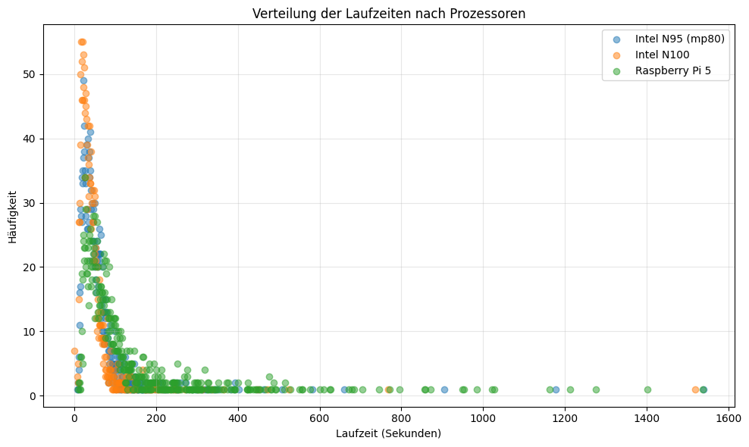
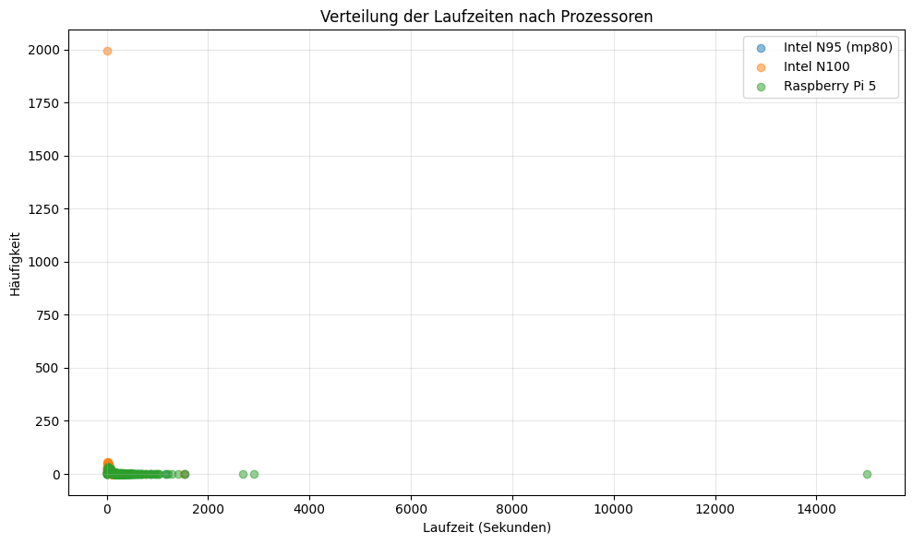
Thema: Datenanalyse für Traveling Salesman Probleme
Thema: Datenanalyse für Traveling Salesman Probleme
Erste Berechnungen und Bemerkungen
Erste Berechnungen und Bemerkungen
Intel N95 (mp80)
Mittelwert: 58.60 Sekunden
Median: 44.00 Sekunden
Varianz: 4801.04
Standardabweichung: 69.29
Minimale Laufzeit: 7.00 sekunden
Maximale Laufzeit: 1538.00 sekunden
Intel N95 (mp80)
Mittelwert: 58.60 Sekunden
Median: 44.00 Sekunden
Varianz: 4801.04
Standardabweichung: 69.29
Minimale Laufzeit: 7.00 sekunden
Maximale Laufzeit: 1538.00 sekunden
Intel N100
Mittelwert: 21.96 Sekunden
Median: 4.50 Sekunden
Varianz: 1840.90
Standardabweichung: 42.91
Minimale Laufzeit: 0.00 sekunden
Maximale Laufzeit: 1518.00 sekunden
Intel N100
Mittelwert: 21.96 Sekunden
Median: 4.50 Sekunden
Varianz: 1840.90
Standardabweichung: 42.91
Minimale Laufzeit: 0.00 sekunden
Maximale Laufzeit: 1518.00 sekunden
Raspberry Pi 5
Mittelwert: 110.08 Sekunden
Median: 67.00 Sekunden
Varianz: 133378.35
Standardabweichung: 365.21
Minimale Laufzeit: 10.00 sekunden
Maximale Laufzeit: 14990.00 sekunden
Raspberry Pi 5
Mittelwert: 110.08 Sekunden
Median: 67.00 Sekunden
Varianz: 133378.35
Standardabweichung: 365.21
Minimale Laufzeit: 10.00 sekunden
Maximale Laufzeit: 14990.00 sekunden

Slide 2
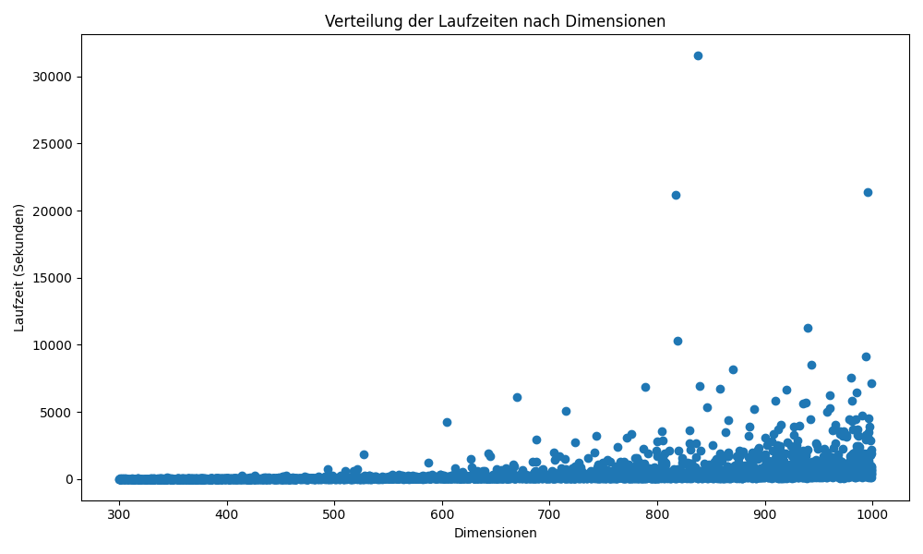
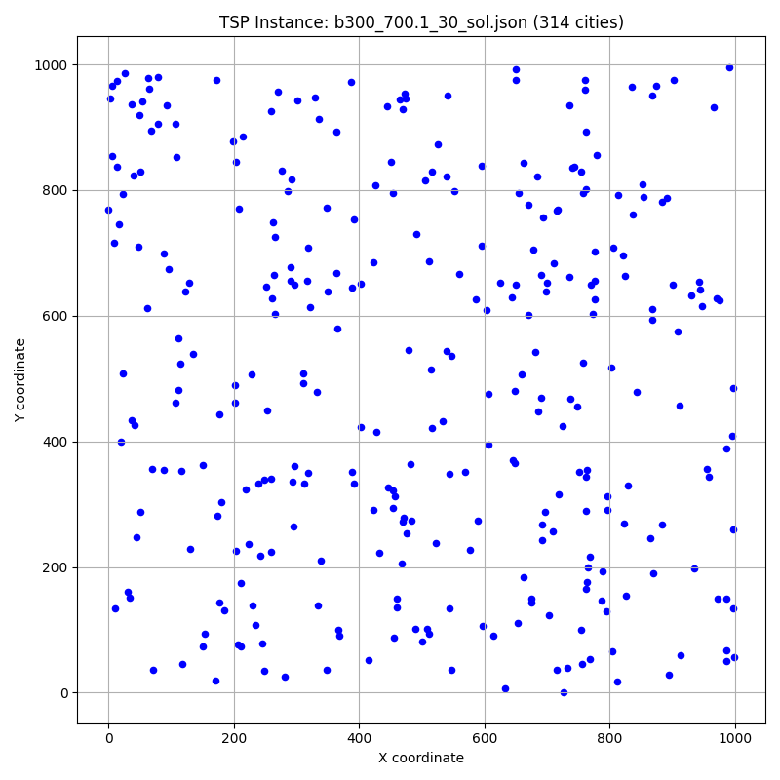
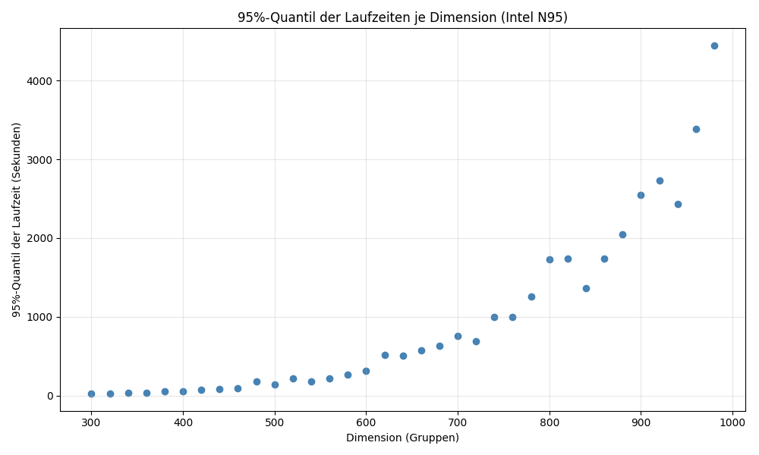
Plot einer Instance und Laufzeit vs. Problemgroesse
Plot einer Instance und Laufzeit vs. Problemgroesse

Slide 3
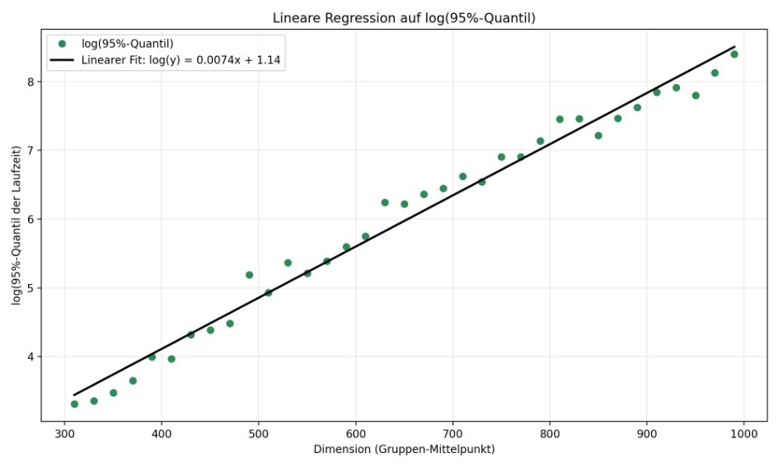
Logarithmisch-Lineare -Regression
Logarithmisch-Lineare -Regression

Slide 4
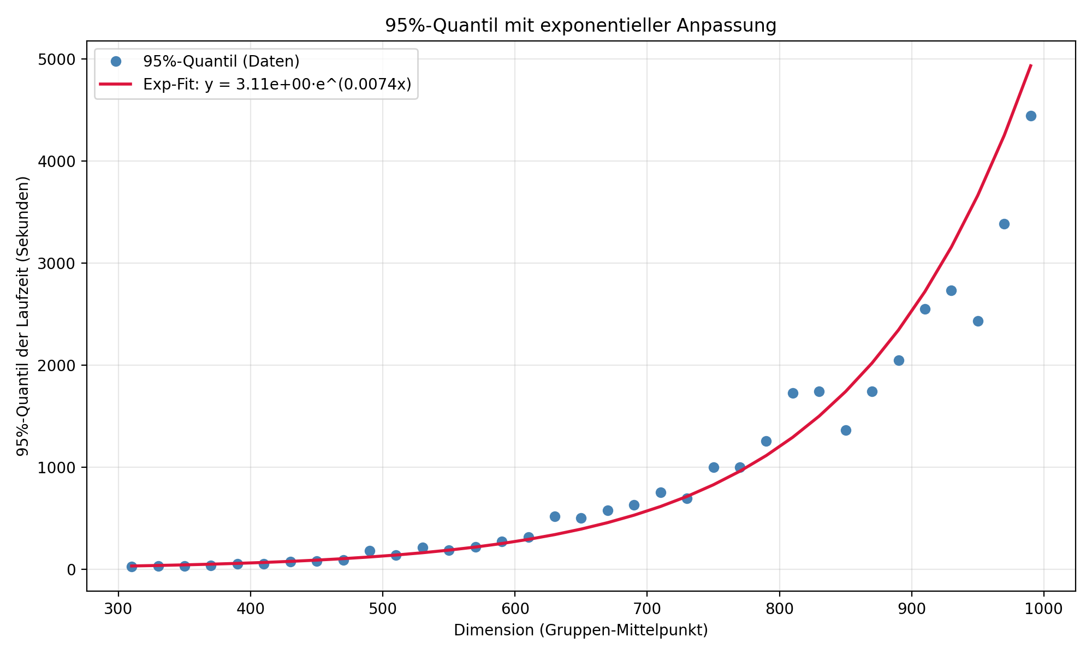
Logarithmisch-Lineare -Regression
Logarithmisch-Lineare -Regression
Formel: f(x)= a*e^(b*x)
Mit x = dimension ( hier Representative Wert einem Bereich) ,
f(x) =enstprechende Laufzeit( Regressionsgerade)
Skalierungsfaktor a=3.114e+00
Wachstumrate b=0.007442
Formel: f(x)= a*e^(b*x)
Mit x = dimension ( hier Representative Wert einem Bereich) ,
f(x) =enstprechende Laufzeit( Regressionsgerade)
Skalierungsfaktor a=3.114e+00
Wachstumrate b=0.007442

Slide 5
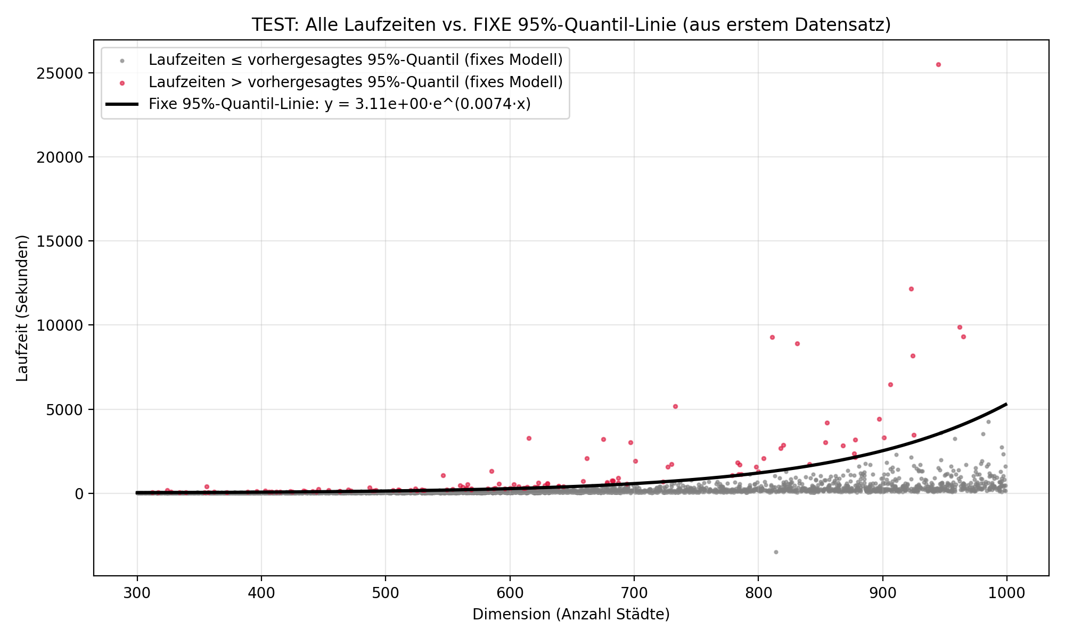
Logarithmisch-Lineare –Regression Evaluiren
Logarithmisch-Lineare –Regression Evaluiren

Slide 6
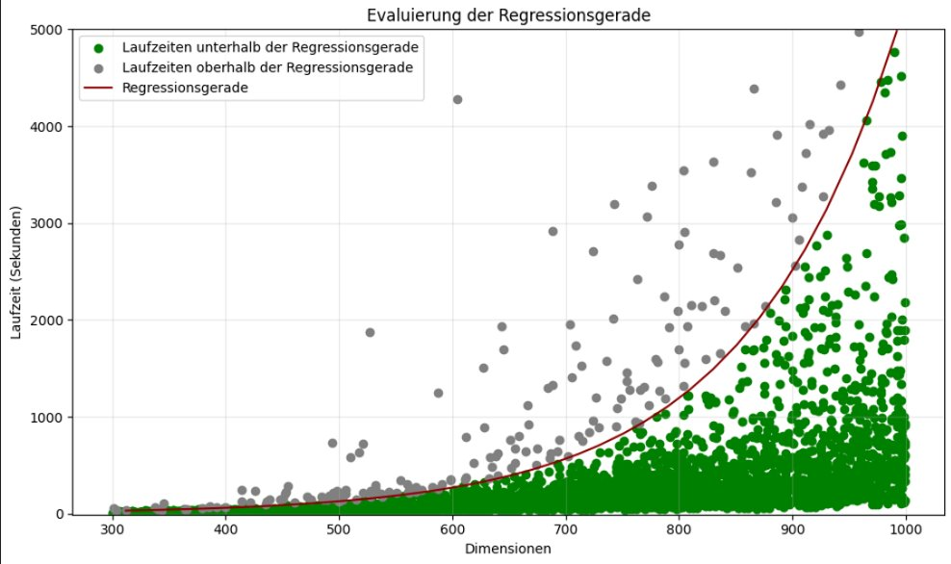
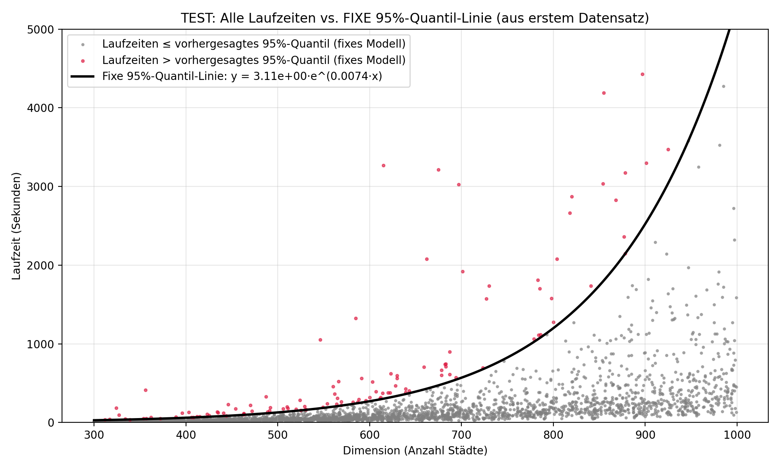
Logarithmisch-Lineare –Regression Evaluiren
Logarithmisch-Lineare –Regression Evaluiren
Regression mit Median Regression mit mittelwerte

Slide 7
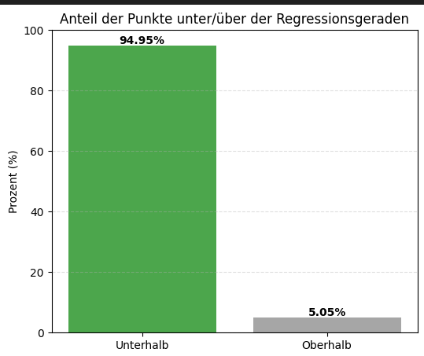
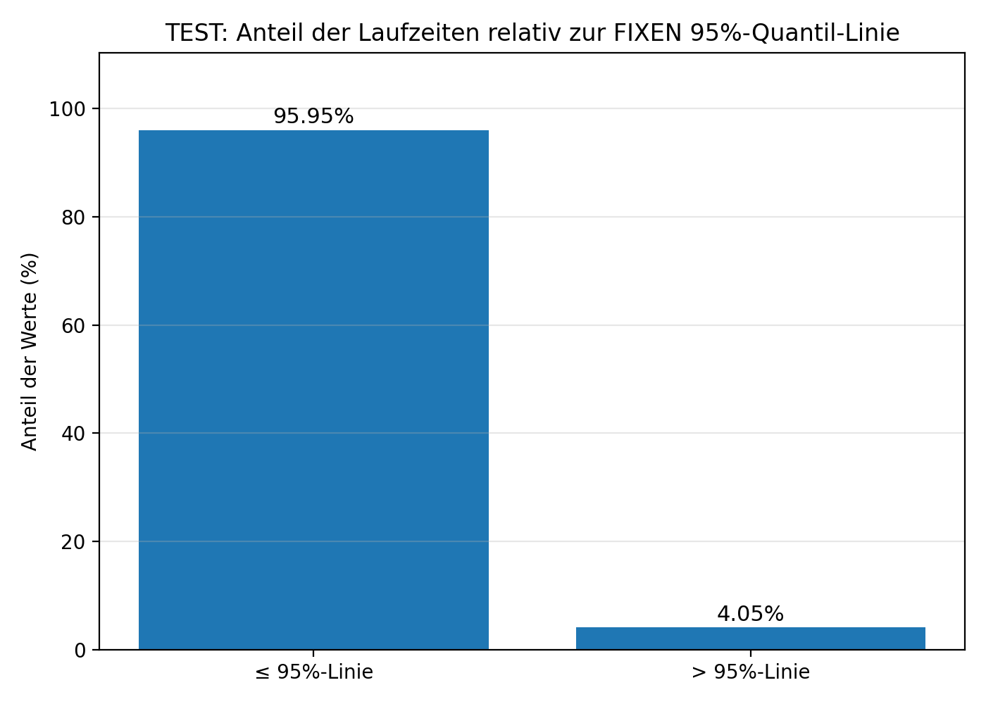
Logarithmisch-Lineare –Regression Evaluiren
Logarithmisch-Lineare –Regression Evaluiren
Regression mit Median Regression mit mittelwerte

